Slide 1
VÝHODY MENŠÍCH EKOLOGICKY HOSPODÁŘSKÝCH FAREM

Slide 2
PROČ NAKUPOVAT LOKÁLNÍ BIOPOTRAVINY?
VÍTE CO JÍTE
Čerstvá zelenina a ovoce nebo maso v bio kvalite.
Můžete se přijít podívat jak výroba biopotravin probíhá.
2. KRÁTKÁ CESTA K VAŠEMU TALÍŘI
Potraviny se nedovážejí takže šetříme přírodu.
PODPORA REGIONŮ
Podpoříte farmáře a také ekonomiku regionu.
PŘIROZENOST A ČERSTVOST
Potraviny sou vždy čerstvé protože si je kupujte tam kde se i vyrábí takže necestují přes půlku světa.

Slide 3
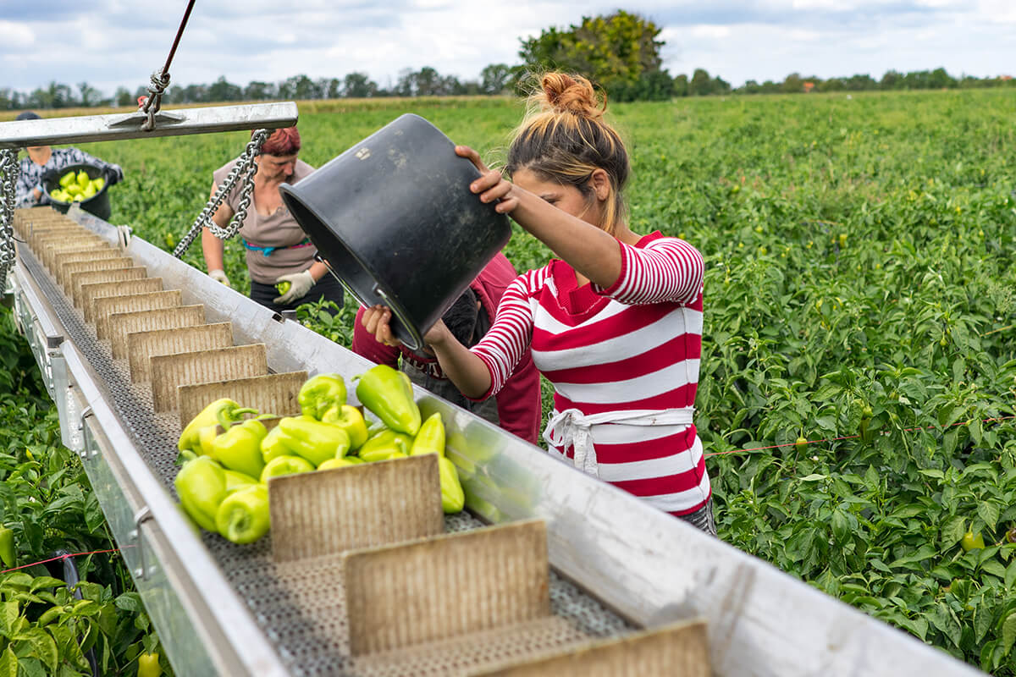
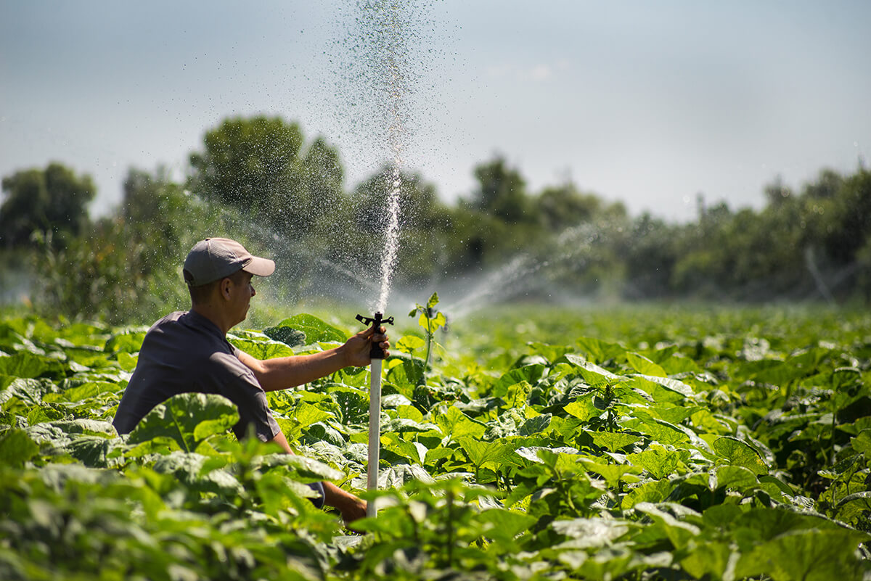
EKO FARMA BOŽICE
Založena 1998
Jejich cílem je pěstovat perfektně přírodní polní zeleninu

